Slide 1
Bezprzewodowe (nie)bezpieczeństwo
Adam Ziaja, Maciej Grela

Slide 2
O nas
Adam Ziaja, OSCP, OSWP, eWPT
biegły sądowy
Starszy Konsultant Cyberbezpieczeństwa, Deloitte
http://adamziaja.com - prywatna strona
Maciej Grela, OSCP, OSWP
Główny Inżynier Usług Bezpieczeństwa IT, Exatel
http://github.com/mgrela

Slide 3
WiFi stalking
Co to są pakiety Probe Request i dlaczego mam się nimi interesować?
wysyłane automatycznie przez urządzenie WiFi - nawet gdy nie jesteśmy połączeni z żadną siecią
ujawniają informacje o sieciach, z których korzystaliśmy wcześniej i są zapamiętane w laptopie, telefonie, tablecie itd.
nie można ich łatwo zablokować - biorą udział w procesie łączenia się z siecią WiFi

Slide 4
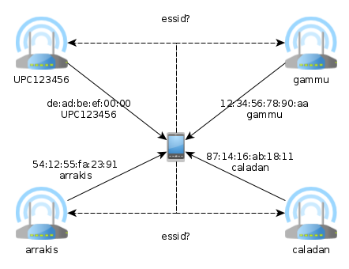
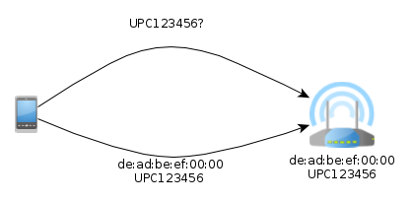
WiFi probe - jak to działa?
Directed Probe
NULL Probe

Slide 5
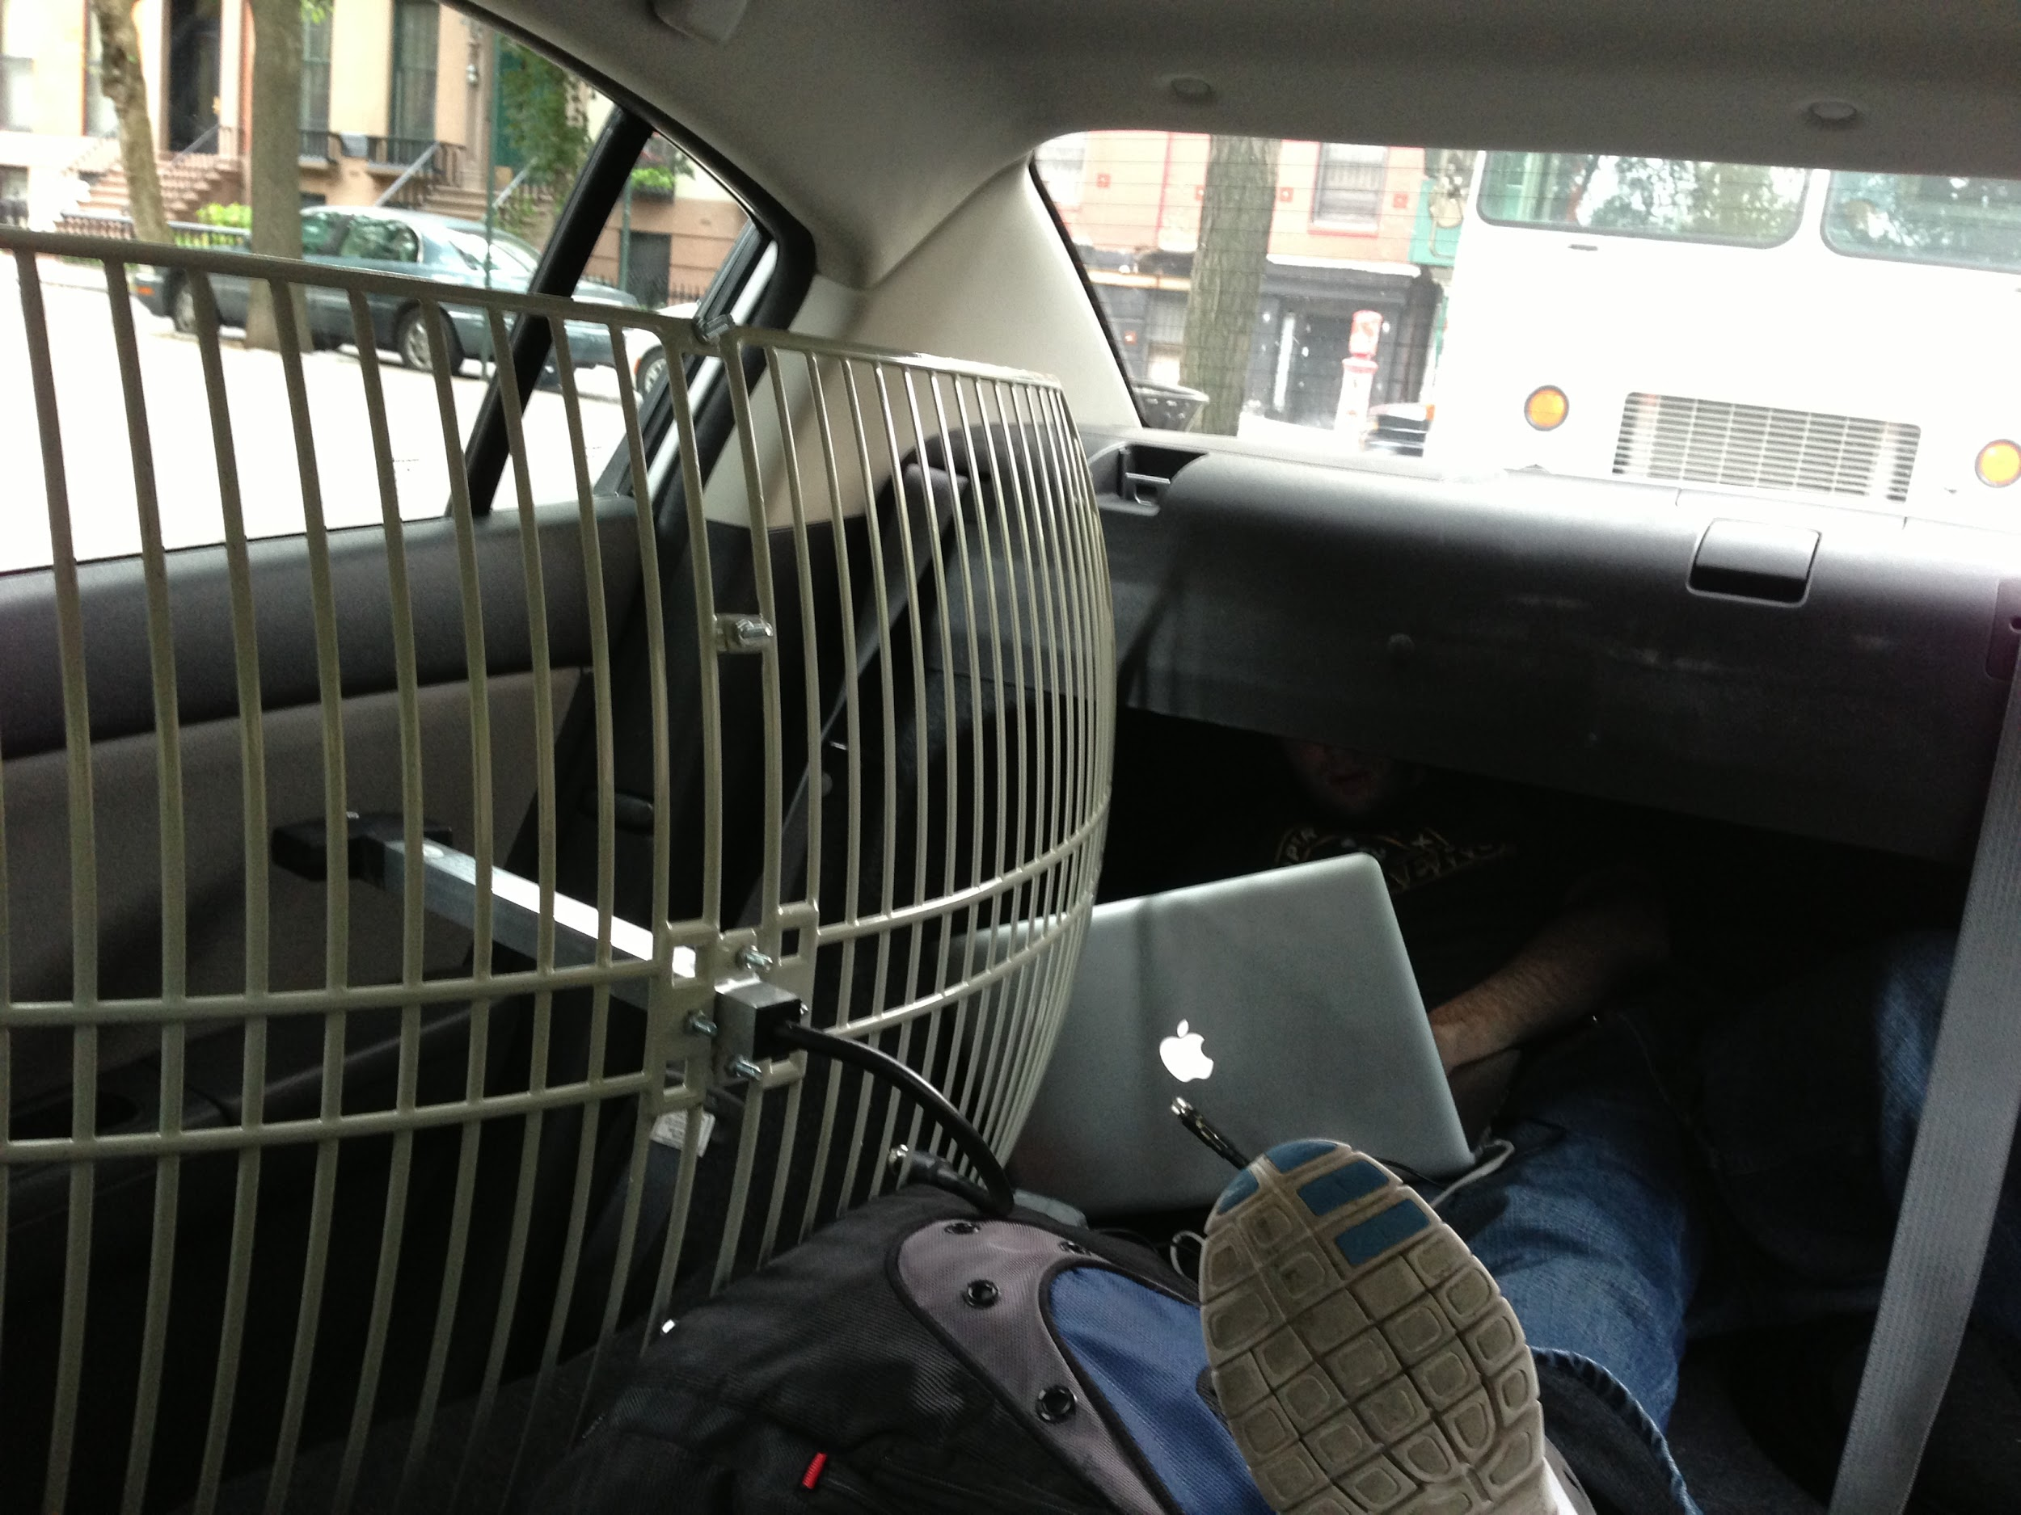
Przykład z życia wzięty… biały wywiad (OSINT)
uruchamiamy program do podglądu ruchu sieciowego (np. Wireshark, tcpdump itp) na jednej z konferencji poświęconych bezpieczeństwu IT
znajdujemy wśród pakietów probe request ciekawą nazwę sieci (SSID), która związana jest ze znanym portalem z branży
pakiety probe request zwierającę interesujący nas SSID wysyła tylko jedno urządzenie
chcemy pozyskać jak najwięcej informacji odnośnie tego urządzenia

Slide 6
wlan_mgt.ssid matches "(?i).*niebezpiecznik.*"

Slide 7
wlan.sa == 00:26:08:b6:0b:a8 and wlan.fc.type_subtype == 4 (probe request)

Slide 8
WiFi probe request

Slide 9
Narzędzia - WiGLE.net
publicznie dostępna (darmowa) baza danych access pointów WiFi
ponad 250 milionów wykrytych sieci na całym świecie
jest darmowa
automatyczne odpytywanie jest ograniczane
możliwe wykupienie abonamentu komercyjnego
możliwość przeszukiwania pod kątem pojedynczego BSSID/ESSID (większość komercyjnych serwisów geolokacji podaje dokładne położenie na podstawie co najmniej dwóch BSSID np. usługa lokalizacji Google)
dane są croudsource’owane
częste aktualizacje
nie wszystkie AP są widoczne

Slide 10
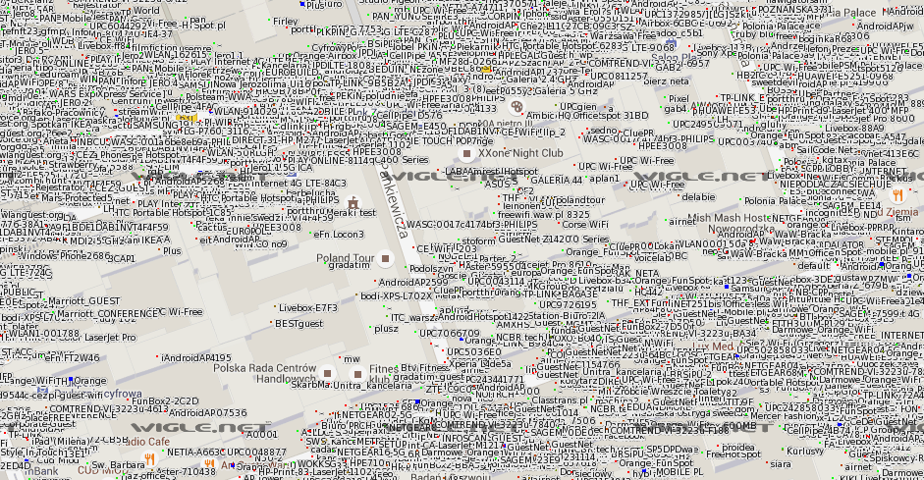
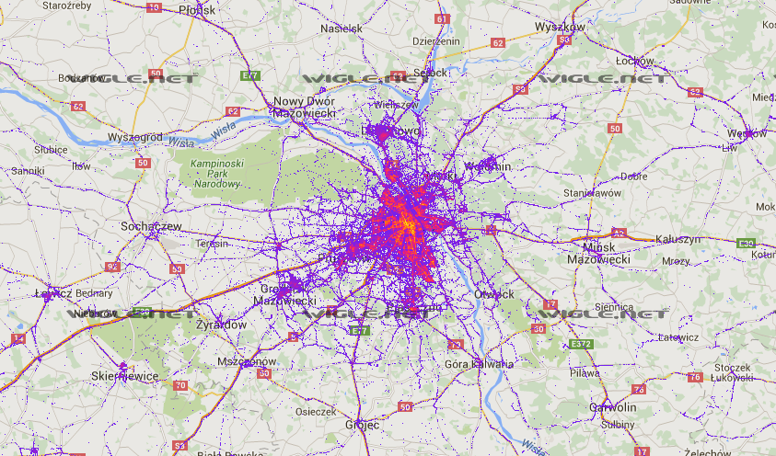
Narzędzia - WiGLE.net

Slide 11
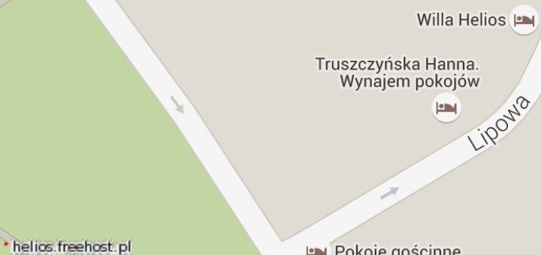
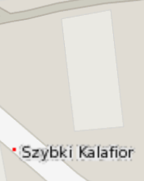
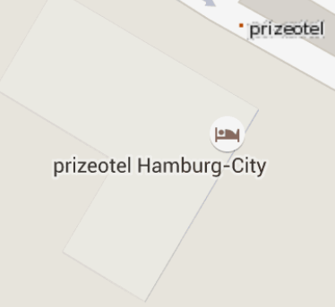
Jak z dokładnością danych?
zbadaliśmy 1429 unikalnych SSID
63% z nich może być w praktyce przydatne do lokalizacji (wielu nazw ESSID nie ma w bazie, wiele ESSID nie jest wystarczająco unikalne - np. AndroidAP, linksys, Dom itp)
lokalizacja w promieniu kilkudziesięciu metrów

Slide 12
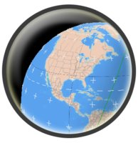
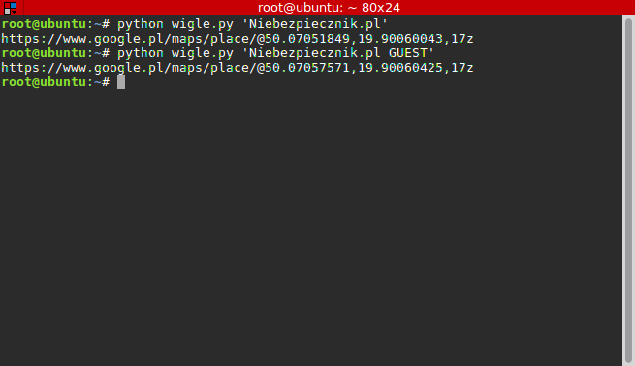
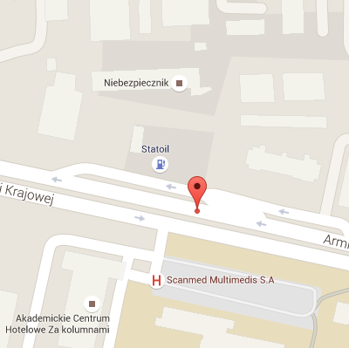
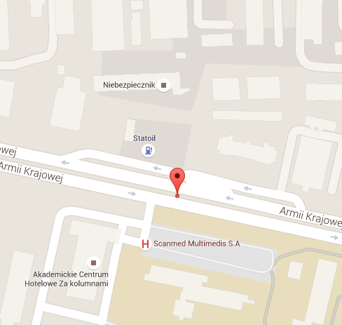
Automatyzacja WiGLE.net
pozycja GPS z WiGLE to pozycja gdzie wykryto siec, a nie gdzie znajduje się AP
odległość 50m od
“prawdziwej” lokalizacji
Niebezpiecznik.pl GUEST
Niebezpiecznik.pl
https://github.com/bezprzewodowe/niebezpieczenstwo/ - wigle.py

Slide 13
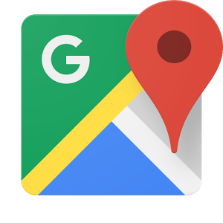
WiGLE.net + Google Maps
“odwrotne geokodowanie”
GPS
adres :)
https://github.com/bezprzewodowe/niebezpieczenstwo/ - revgeocode.py

Slide 14
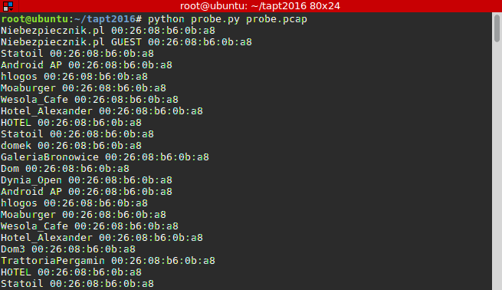
Pełna automatyzacja całego procesu :)
...automatyczne parsowanie ruchu sieciowego,
możliwa również wersja “live”
MAC
SSID
https://github.com/bezprzewodowe/niebezpieczenstwo/ - probe.py

Slide 15
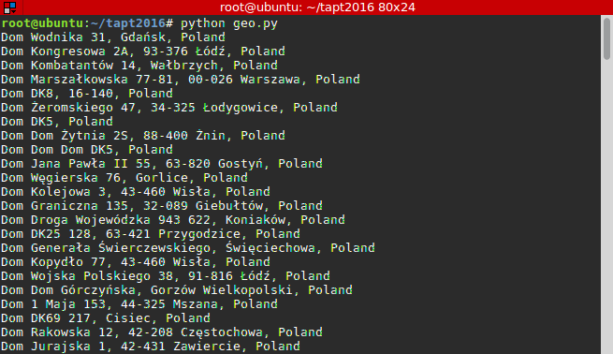
GPS
adres
bardziej unikalny SSID to lepsze wyniki
https://github.com/bezprzewodowe/niebezpieczenstwo/ - geo.py

Slide 16
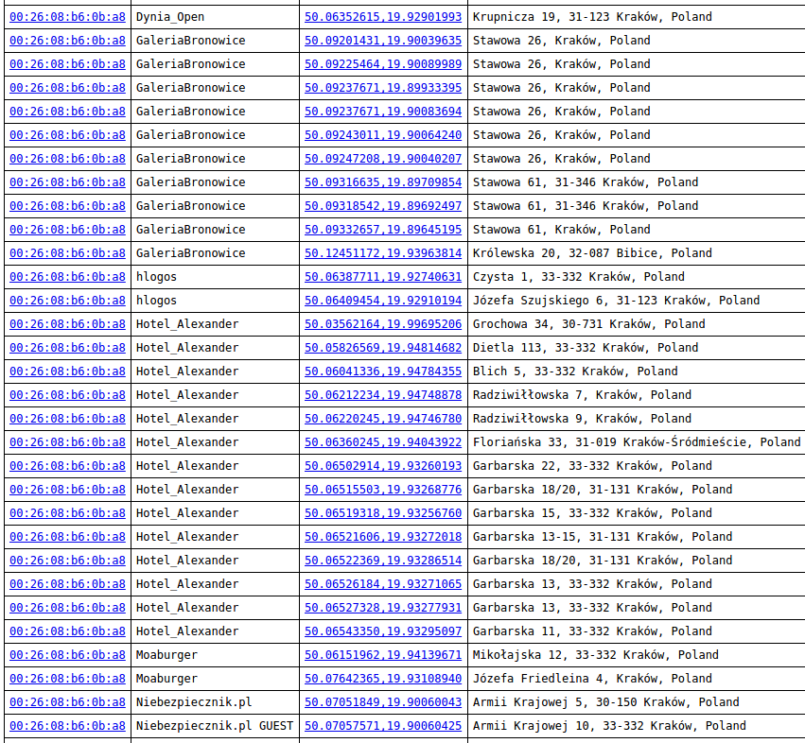
MAC
SSID
GPS
adres
https://github.com/bezprzewodowe/niebezpieczenstwo/ - probe.php

Slide 17
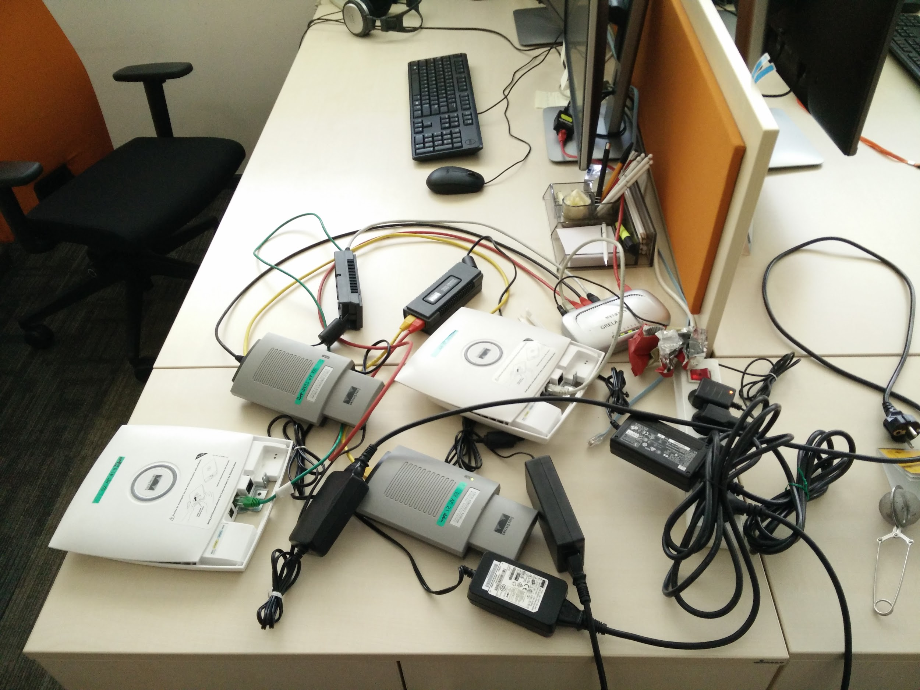
Zebraliśmy więcej danych
profesjonalny agregator pakietów :)
access pointy uruchomione w trybie CWIDS (Cisco Wireless Intrustion Detection System)

Slide 18
Narzędzia - Scapy
class CWIDSFrame(Packet):
name = 'CWIDS packet '
fields_desc = [ ShortField("version", 1), StrFixedLenField("Unknown1", "", 7), ByteField("channel", 6), StrFixedLenField("Unknown2", "", 6), ShortField("original_length", 0), FieldLenField("captured_length", 0), StrFixedLenField("Unknown3", "", 8), PacketLenField("dot11_frame", None, Dot11, length_from=lambda pkt: pkt.captured_length) ]
cwids_port = 1234
bind_layers(CWIDSFrame, CWIDSFrame)
bind_layers(UDP, CWIDSFrame, dport=cwids_port)
...tutaj dzieje się magia :)

Slide 19
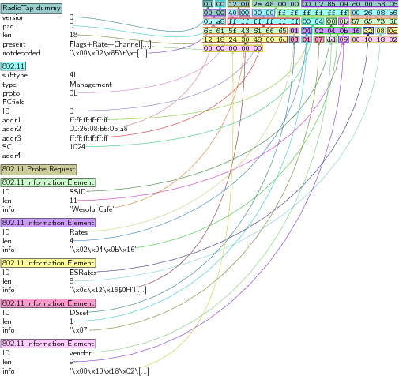
Narzędzia - Scapy
RadioTap(version=0, pad=0, present=18478L, len=18, notdecoded='\x00\x02\x85\t\xc0\x00\xb8\x06\x00\x00')/Dot11(proto=0L, FCfield=0L, subtype=4L, addr4=None, addr2='00:26:08:b6:0b:a8', addr3='ff:ff:ff:ff:ff:ff', addr1='ff:ff:ff:ff:ff:ff', SC=1024, type=0L, ID=0)/Dot11ProbeReq()/Dot11Elt(info='Wesola_Cafe', ID=0, len=11)/Dot11Elt(info='\x02\x04\x0b\x16', ID=1, len=4)/Dot11Elt(info='\x0c\x12\x18$0H`l', ID=50, len=8)/Dot11Elt(info='\x07', ID=3, len=1)/Dot11Elt(info='\x00\x10\x18\x02\x00\x00\x00\x00\x00', ID=221, len=9)

Slide 20
Kilka skryptów później...
ESSID
{"ie": [{"data": "47462053414c452043204420692045", "id": 0}, {"data": "02040b16", "id": 1}, {"data": "0c1218243048606c", "id": 50}, {"data": "0c [...] 0", "id": 45}, {"data": "001 [...] 00", "id": 221}, {"data": "00 [...] 00", "id": 221}], "subtype": 4, "addr2": "08:70:45:84:f6:2c", "T": "2016-03-10T08:38:00+0000", "sc": 25920, "type": 0, "channel": 3}
znacznik czasu
kanał radiowy
adres MAC klienta wysyłającego probe
Notes:
Puste (bezpieczniejsze) pakiety probe request stanowią 59% wszystkich zebranych pakietów.

Slide 21
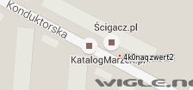
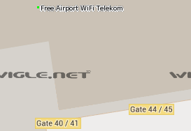
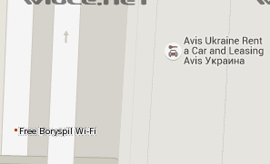
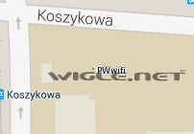
Przykładowy profil (1)
dc:ce:bc:a1:10:9a|4k0naqzwert2|2 -> ul. Konduktorska, Warszawa dc:ce:bc:a1:10:9a|Atigh-Hotel|3 dc:ce:bc:a1:10:9a|BjeE-SFVBV0VJRzZVMTA|4 dc:ce:bc:a1:10:9a|Cafe Rayka|4 dc:ce:bc:a1:10:9a|Charmy's Pasta|3 dc:ce:bc:a1:10:9a|Free Airport WiFi Telekom|3 -> lotnisko Berlin-Tegel dc:ce:bc:a1:10:9a|Free Boryspil Wi-Fi|2 -> lotnisko Boryspol (Kijów, Ukraina) dc:ce:bc:a1:10:9a|SHATEL93|2 dc:ce:bc:a1:10:9a|hotel termah|4 Dc:ce:bc:a1:10:9a|kolbeh|3 dc:ce:bc:a1:10:9a|pwwifi|1 -> Kampus PW dc:ce:bc:a1:10:9a|silk road|5 -> O_o dc:ce:bc:a1:10:9a|vnet-5124B7|4 -> 0
OUI (Organization Unique Identifier) często identyfikuje producenta telefonu (zwłaszcza sprzętu Apple)

Slide 22
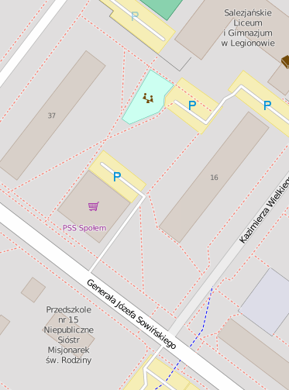
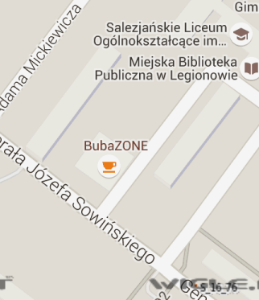
Przykładowy profil (2)
select distinct sta_mac from probe_requests where
lower(essid) = 's_16_76';
7c:d1:c3:8c:a4:54
66:bc:ac:9c:d5:04
64:20:0c:ab:0c:52
26:e3:bf:0a:5d:bd
be:a7:77:7b:0c:20
Notes:
Nazwa nic nie mówi, ale w połączeniu z lokalizacją - czyżby sieć domowa w Legionowie, Sowińskiego 16 m.76?

Slide 23
Czy jesteśmy zdani na WiGLE?

Slide 24
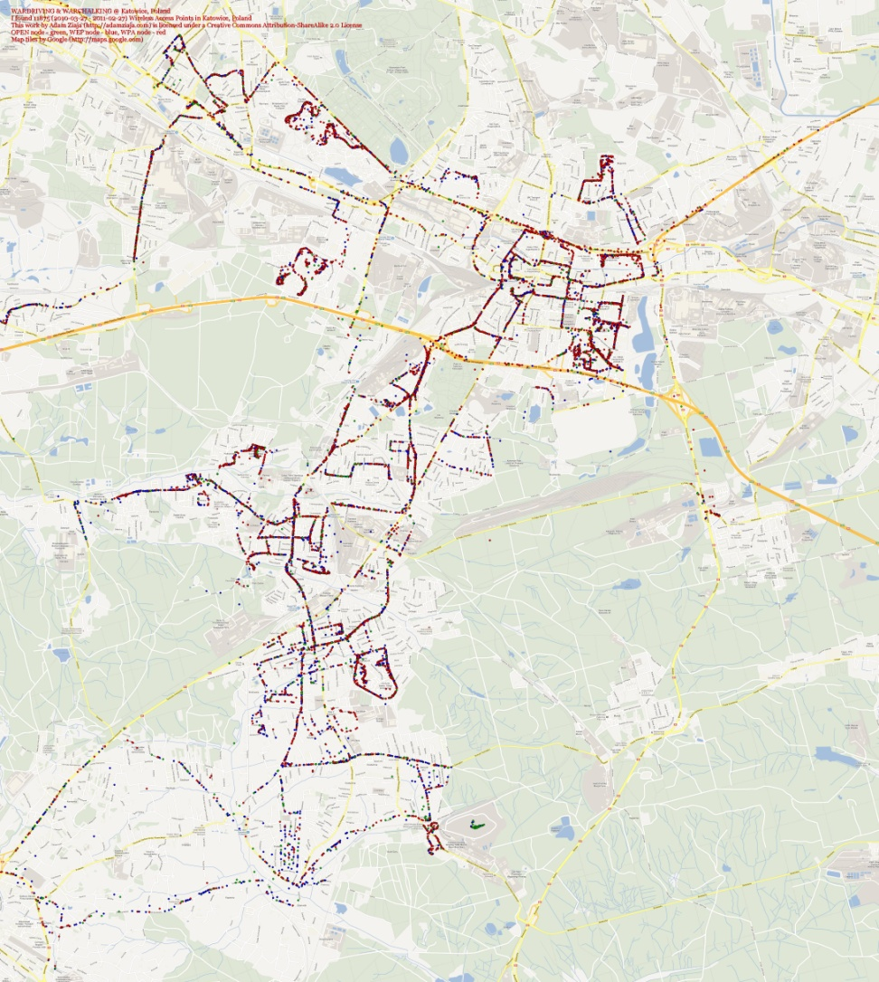
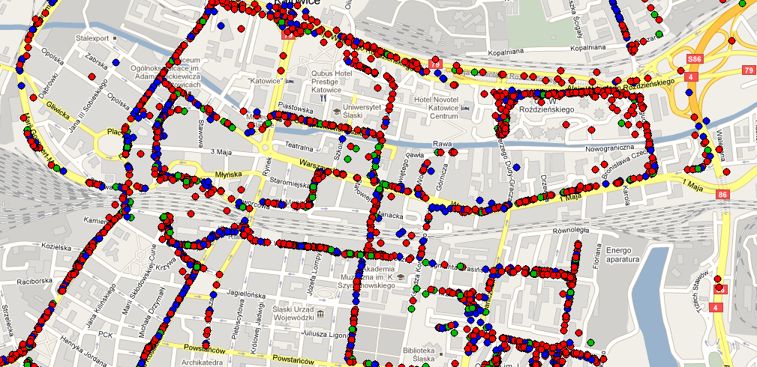
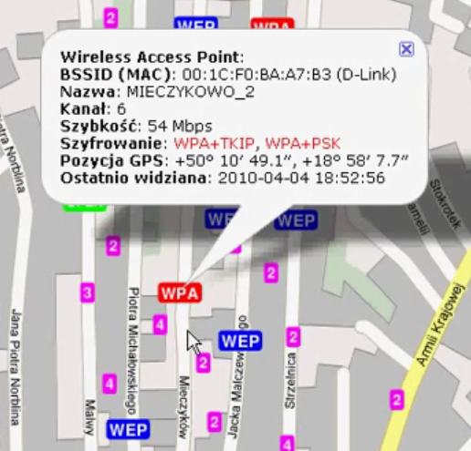
http://wardriving.adamziaja.com (2010)
...statyczne oraz
dynamiczne mapy
sieci WiFi
...w 2010 roku przejechanie ok. 700 km w Katowicach i okolicach pozwoliło pozyskać informacje o 13,5 tyś sieci WiFi

Slide 25
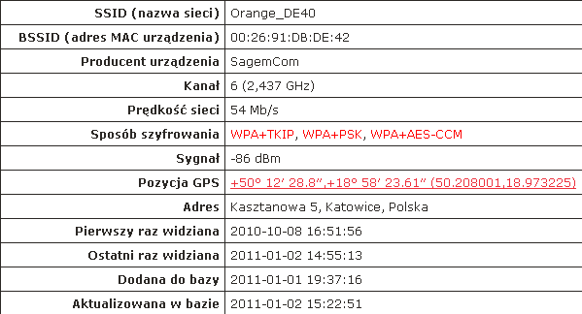
http://wardriving.adamziaja.com (2010)
...najbliższe podatny AP np. informacja z BSSID + SSID
Livebox (przepełnienie bufora, 2008)
...najbliższa sieć bez szyfrowania itd
kanał 14 (2.484 GHz) - w Polsce tylko częstotliwości od 2.4 do 2.4835 GHz nie wymagają koncesji

Slide 26
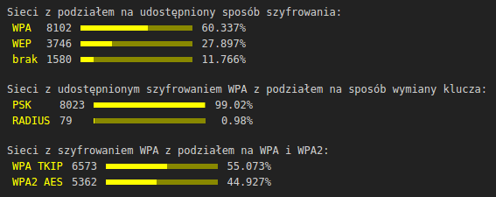
http://wardriving.adamziaja.com (2010)
...kiedyś było słabo z bezpieczeństwem WiFi
✓ WPA2 z dobrym hasłem

Slide 27
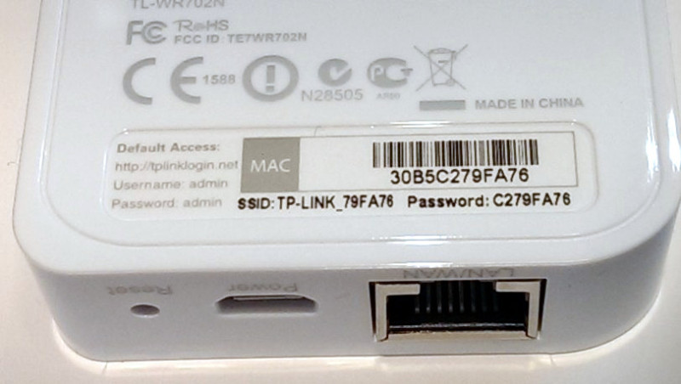
aktualnie dużo się nie zmieniło w kontekscie bezpieczeństwa
90 kombinacji dla całego vendora TP-LINK

Slide 28
Vectra (...-2016, Warszawa)
hasłem do Wi-Fi jest MAC (12 znaków) pisany małymi literami.
nazwa sieci Wi-Fi składa się z członu "VNET-" oraz drugiej połowy MAC (6 znaków).
pierwsza połowa MAC przypisana jest do vendora (6 znaków).
sąsiedzi prawdopodobnie mają ten sam model modemu, co za tym idzie pierwsze 6 znaków naszego hasła oraz 6 znaków z nazwy sieci Wi-Fi sąsiada daje nam dostęp do sieci sąsiada… :)
jeśli hasło nie pasuje to jest kilkadziesiąt kombinacji (modemy z serii Cisco EPC np. 3212, 3925, 3208, 3010, 3008, 3928, 2100 = możliwe 32 kombinacje)
generator możliwych haseł http://adamziaja.com/misc/vectra.php (2014-...)

Slide 29
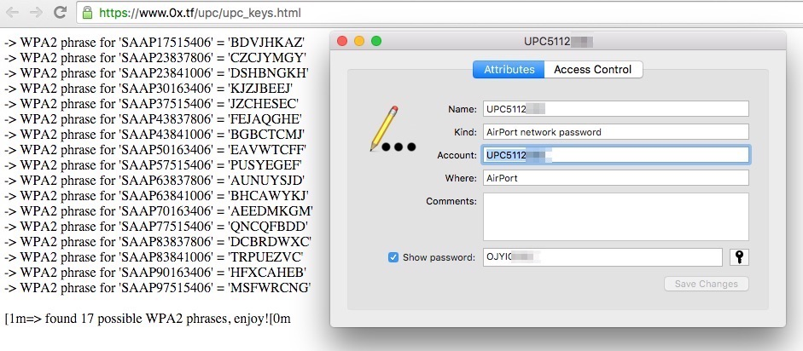
UPC (2016)
https://niebezpiecznik.pl/post/lamacz-hasel-do-sieci-wi-fi-dla-niektorych-routerow-upc/

Slide 30
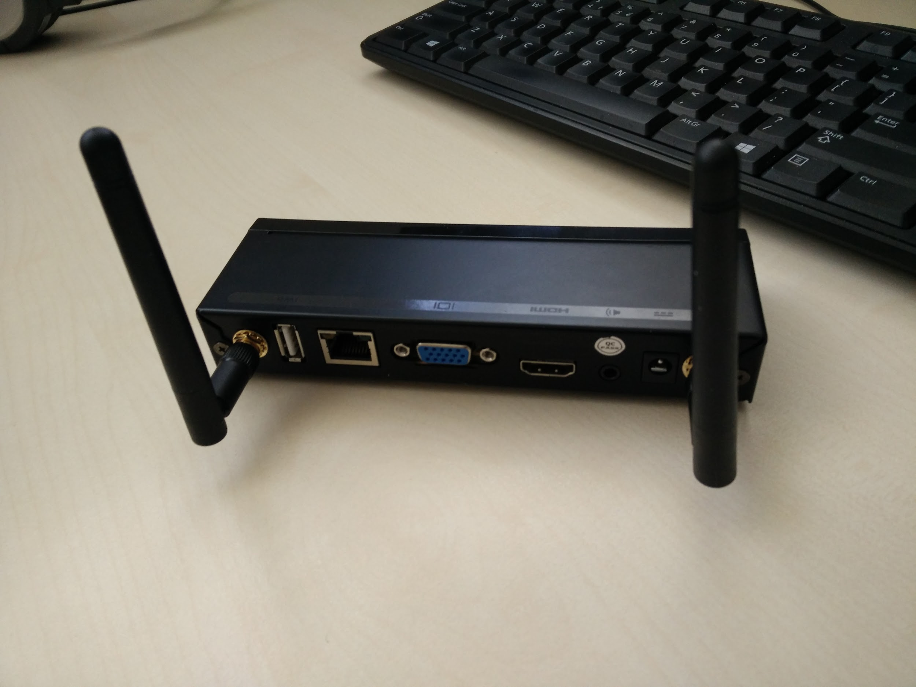
Czas na coś zupełnie innego...
(urządzenie ułatwiające prowadzenie prezentacji)

Slide 31
Nieudokumentowana funkcjonalność :)
...ściąga dowolny plik z urządzenia w zaszyfrowanej postaci

Slide 32
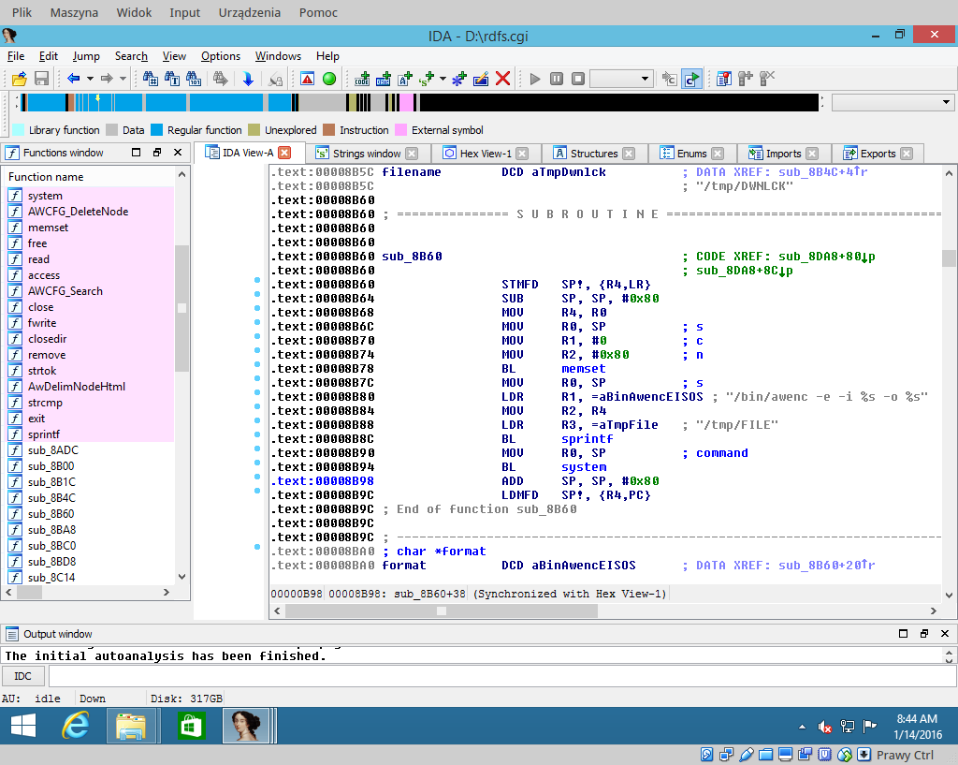
Podatność w kodzie skryptu CGI

Slide 33
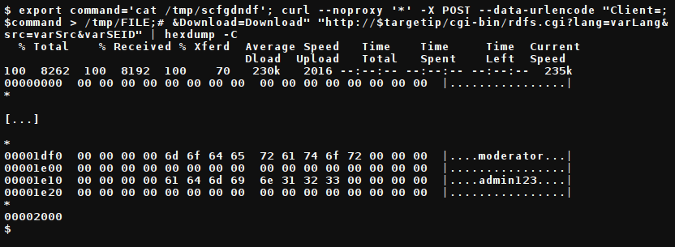
Możemy wykonać dowolne polecenie jako root (administrator)
hasło administratora

Slide 34
Czy mieliśmy po prostu szczęście?
Niestety nie jest tak dobrze, polecana lektura: (In)Security of Embedded Devices' Firmware - Fast and Furious at Large Scale [32c3] (https://www.youtube.com/watch?v=5gf6mFz1rPM)
automatyczna statyczna i dynamiczna analiza obrazów firmware
przeanalizowano zaledwie 185 obrazów od 13 producentów
znalezione 225 poważnych podatności (Command Injection, CSRF, XSS)

Slide 35
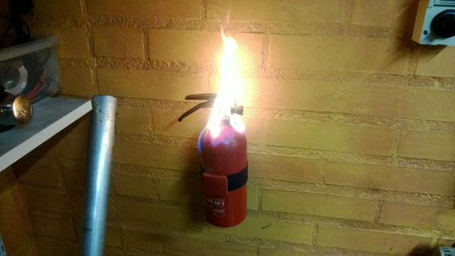
Jak żyć?
Netgear...
systematycznie aktualizować firmware urządzeń z WiFi
jeżeli to możliwe używać OpenWRT lub DDWRT (backdoory producenta!)
zmienić domyślne hasło z naklejki nawet jeśli wygląda na mocne i unikalne
szyfrować WPA2 (czyli AES)
w przypadku większych sieci korzystać z serwera RADIUS i 802.1x
Notes:
Routery z Aliexpress łączą się do Chin. Backdoor w routerach Netgear.

Slide 36
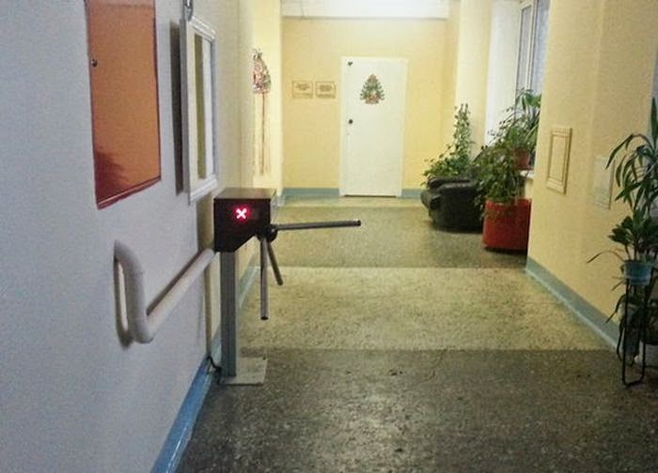
“Zabezpieczenia”, a WiFi probe request
filtrowanie MAC
ukryta nazwa sieci (SSID)

Slide 37
Dziękujemy za uwagę!
Adam Ziaja <adam@adamziaja.com>
Maciej Grela <enki@fsck.pl>
Repozytorium ze skryptami z prezentacji:
https://github.com/bezprzewodowe/niebezpieczenstwo

